Slide 1


FRIMISA – SANTA LUZIA

Slide 2
Temas
Apresentação
Panorâmica
Linhas de Transmissão e Subestações CEMIG
Situação
Uso e Ocupação do Solo
Topografia
Informações
Restrições Urbanísticas
Restrições Ambientais

Slide 3
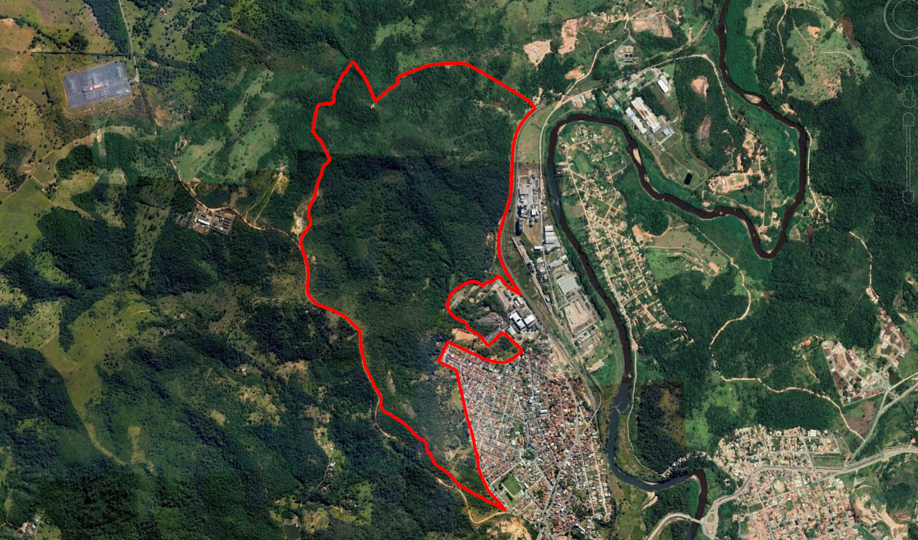
Frimisa - Santa Luzia
Apresentação
FRIMISA
A=2.166.200 m²

Slide 4
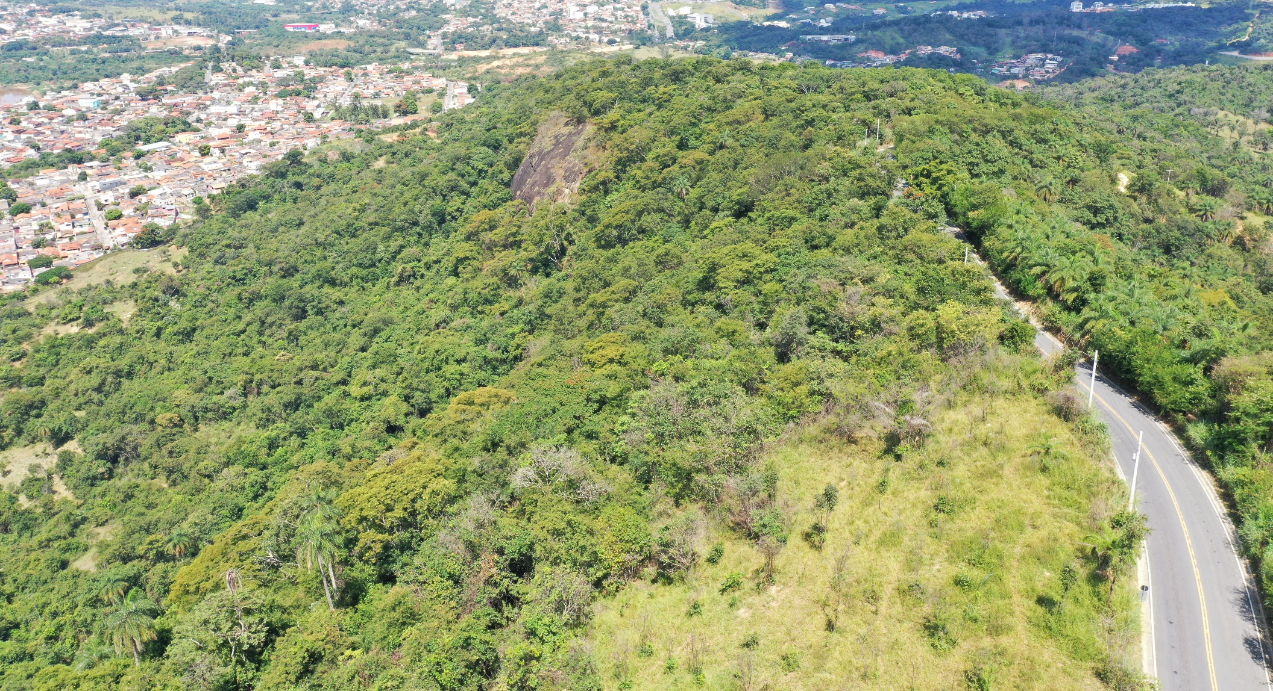
Frimisa - Santa Luzia
Panorâmica
A=2.166.200 m²

Slide 5
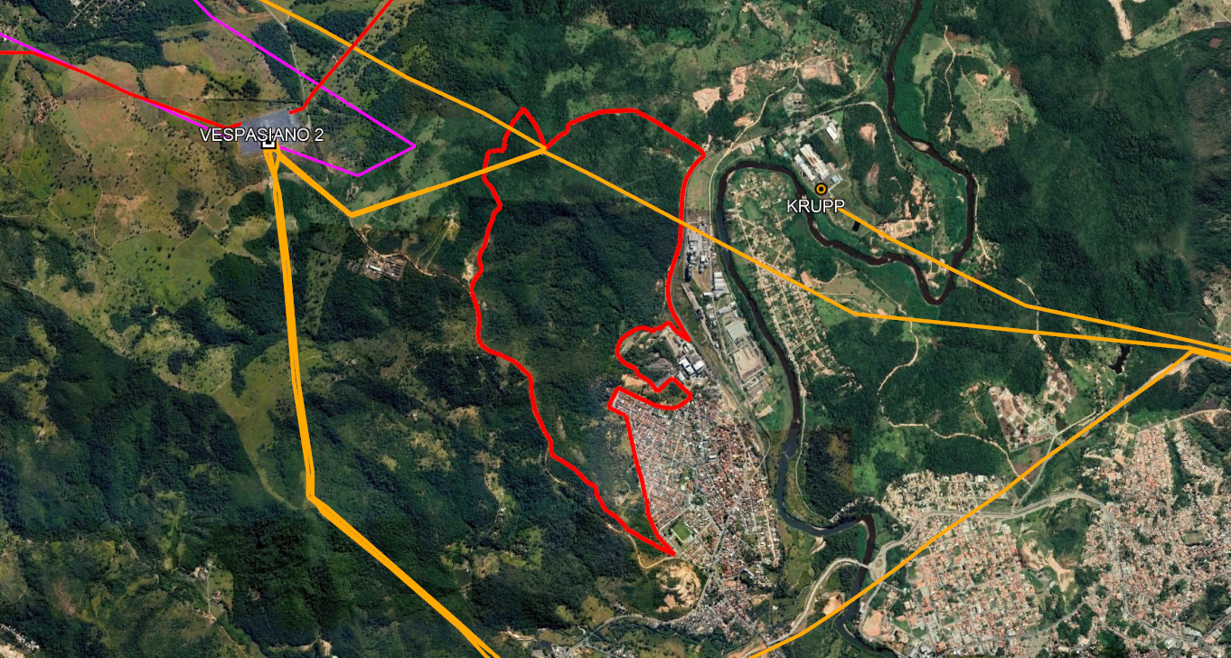
Frimisa - Santa Luzia
Linhas de Transmissão e Subestações CEMIG
LT 500 KV
LT 138 KV

Slide 6
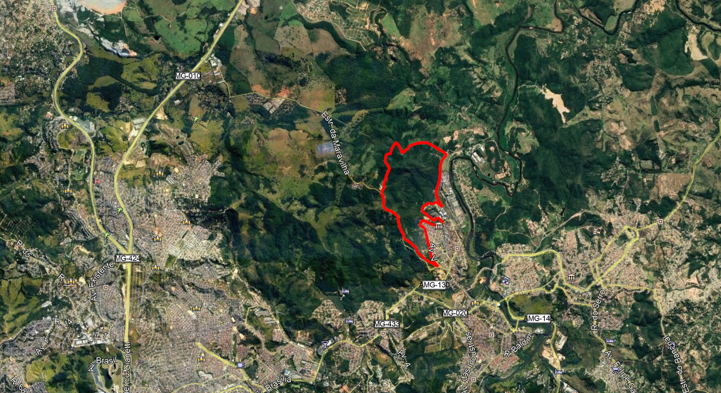
Frimisa - Santa Luzia
Situação
Vespasiano
BH
Santa Luzia

Slide 7
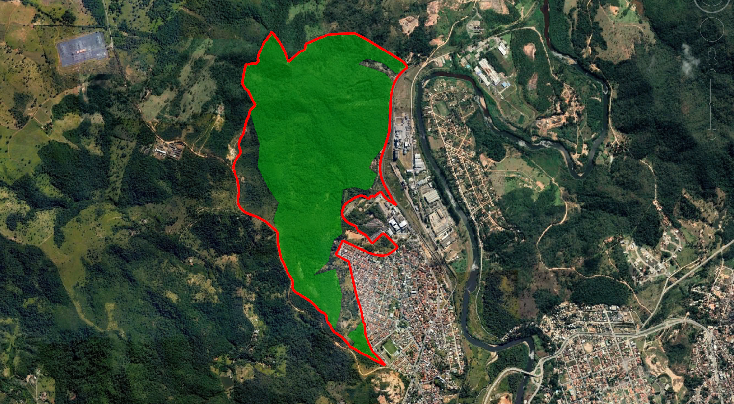
Frimisa - Santa Luzia
Uso e Ocupação do Solo
Vespasiano
A=2.166.200 m²
Percentual
de mata
81%
BH
Santa Luzia

Slide 8
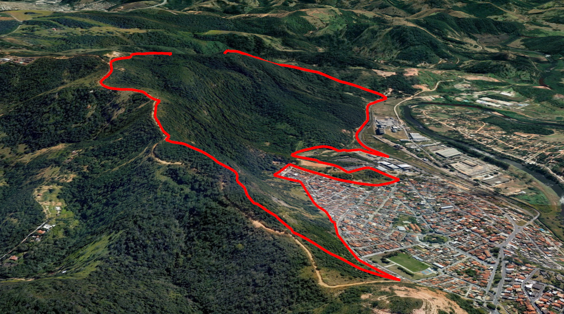
Frimisa - Santa Luzia
Topografia
Vespasiano
BH
Santa Luzia

Slide 9
Frimisa - Santa Luzia
Informações
DENOMINAÇÃO | FRIMISA
TIPO | RURAL
ENDEREÇO | FAZENDA CARREIRA CUMPRIDA, SANTA LUZIA-MG
VALOR | R$ 12.350.000,00
MATRÍCULA | 16.899 / 17.051 / 17.055 / 17.556 / 17.675
ÁREA TOTAL | 2.166.200m²
USO E OCUPAÇÃO | DESOCUPADO

Slide 10
Frimisa - Santa Luzia
Restrições Urbanísticas
Lote inserido na ZEU – Zona de Expansão Urbana
  Objetiva incentivar a implantação de projetos estruturadores para o desenvolvimento Integrado do Município com a Região Metropolitana de Belo Horizonte - RMBH, considerando-se a garantia de proteção do patrimônio natural.
  Os parâmetros urbanísticos para novos parcelamentos do solo se dará por ato do executivo, que determinará qual zoneamento previsto para a zona urbana deverá ser aplicado, considerando-se a análise conjunta das diretrizes do planejamento municipal com as características geomorfológicas da área.
Lote localizado parcialmente em Setor Especial 1 (SE-1)
  Destinado à proteção das áreas reservadas ao desenvolvimento de projetos do sistema viário.
  A implantação de edificações estará sujeita à análise e definição de diretrizes pelo Setor de Transporte e Trânsito do Município.

Slide 11
Frimisa - Santa Luzia
Restrições Ambientais
Enquadramento de restrições ambientais conforme a Infraestrutura de Dados Espaciais do Sistema Estadual de Meio Ambiente e Recursos Hídricos (IDE-Sisema)
  Potencialidade de ocorrência de cavidades (CECAV): Baixo
  Raios de restrição a terras Quilombolas (Semad/INCRA): Aproveitamento hidrelétricos (UHEs e PCHs), Rodovias e Empreendimentos pontuais (portos, mineração e termoelétricas)
  Zona de amortecimento da Reserva da Biosfera da Serra do Espinhaço (IEF/MMA/UNESCO)
  Áreas de Segurança Aeroportuária - Lei nº 12.725/2012 (Semad/DECEA)
  Patrimônio Cultural (Iepha-MG): Área de influência do patrimônio cultural
  Enquadramentos de Corpos D'água (Igam) - Enquadramentos da circunscrição hidrográfica do Rio das Velhas: Classe 3

